Slide 1
3 TABLEAUX BIBLIOTHEQUE
Line PERRIN - orthophoniste

Slide 2
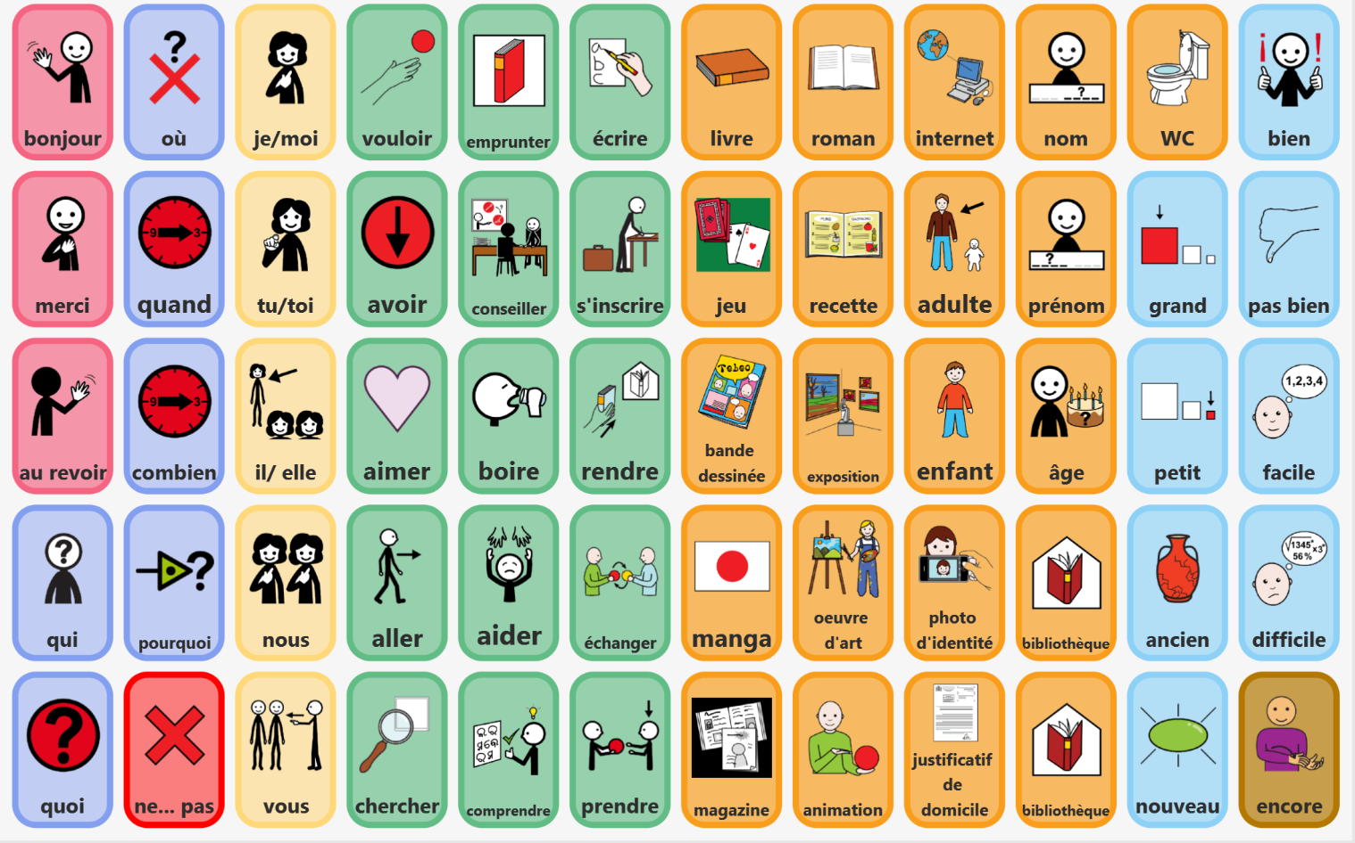
A LA BIBLIOTHEQUE – tableau réalisé avec LIFE COMPANION – pictogrammes ARASAAC

Slide 3
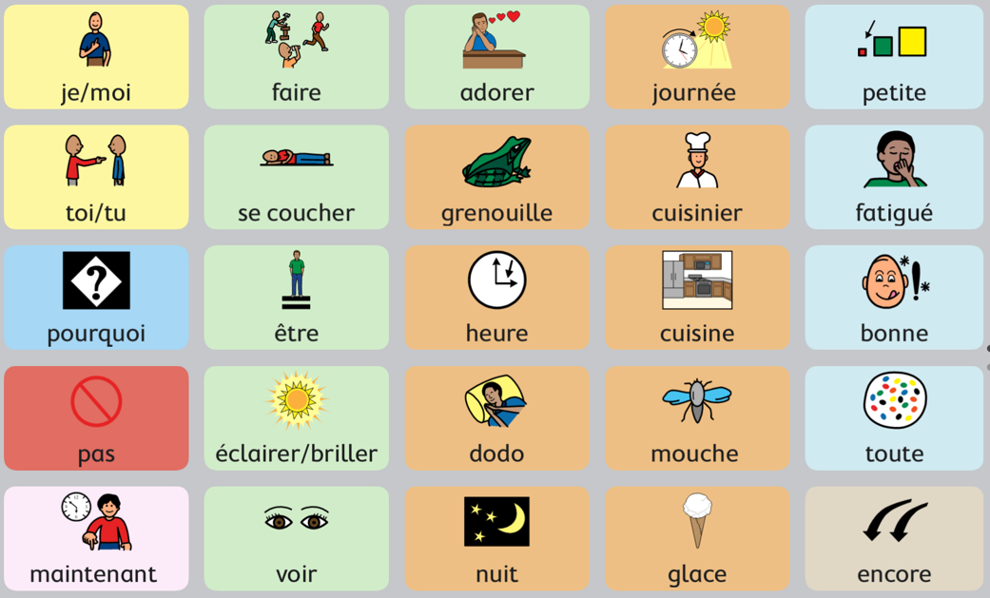
POURQUOOAA de Voutch – réalisé sous TD SNAP – pictogrammes PCS Mayer Johnson

Slide 4
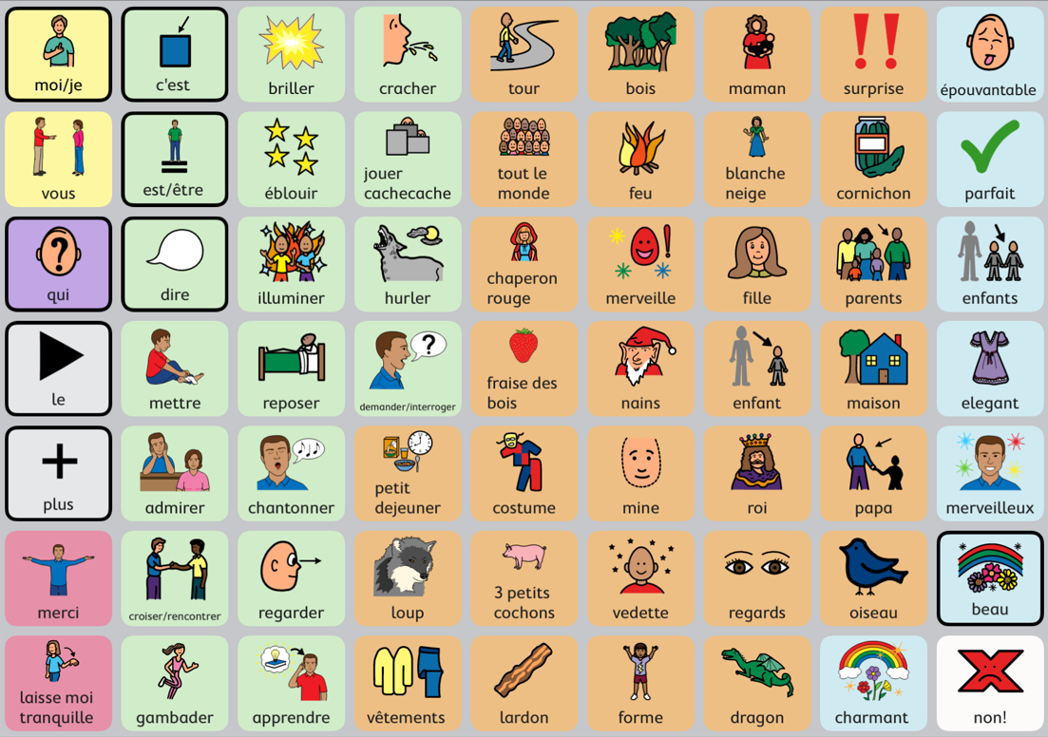
LIVRE C’EST MOI LE PLUS BEAU – réalisé avec TD SNAP pictogrammes PCS Mayer Johnson

